Slide 1
Catálogo de Meses
Se captura la configuración de los meses dentro de la nómina.
Forma parte de otras configuraciones: Período de Nómina.
La configuración consiste en seleccionar un mes del año configurado en la sección anterior y definir las fechas de inicio y fin de mes.

Slide 2
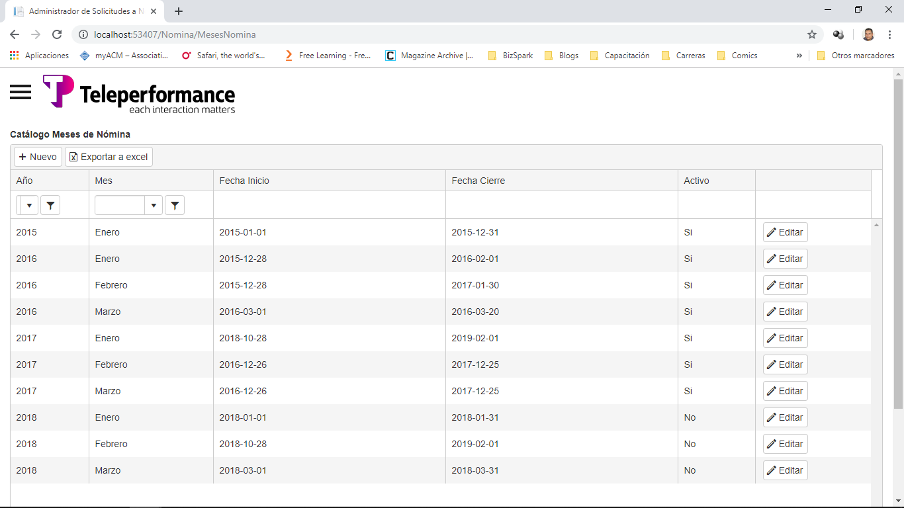
Catálogo de Meses

Slide 3
Catálogo de Meses (Nuevo)
En la opción Nuevo, se permite elegir tanto el año, como el mes al cual se le asignará la configuración.
Al seleccionar año de la lista de años disponibles, aparecerán de manera informativa las fecha de inicio y fin de año.
Después de esto, se seleccionan las fechas de inicio y cierre de mes, para cvoncluir la configuración.
La configuración verifica que las fechas de inicio y cierre del mes, queden dentro de las fechas de inicio y cierre del año seleccionado.

Slide 4
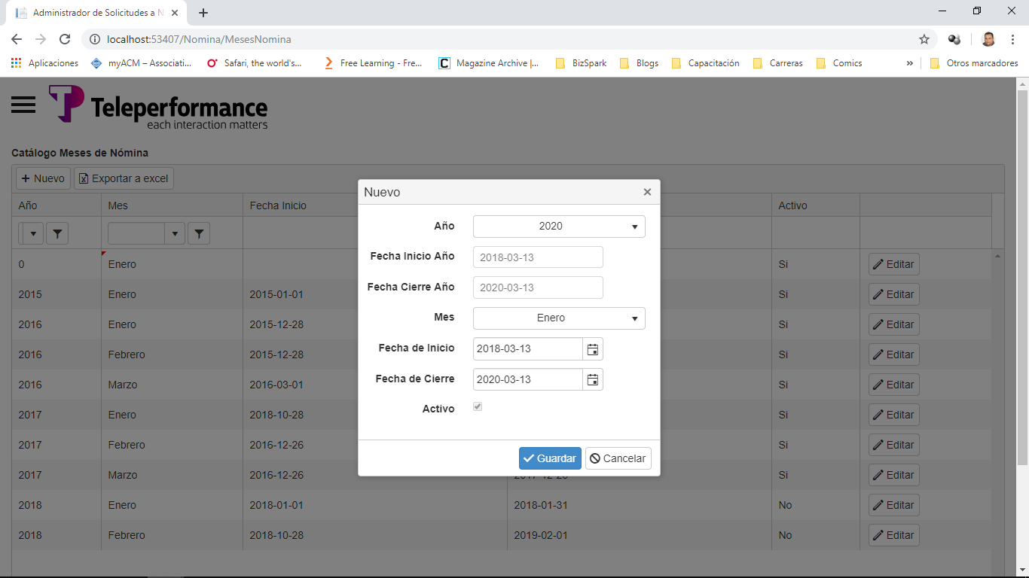
Catálogo de Meses (Nuevo)

Slide 5
Catálogo de Meses (Nuevo)

